Slide 1
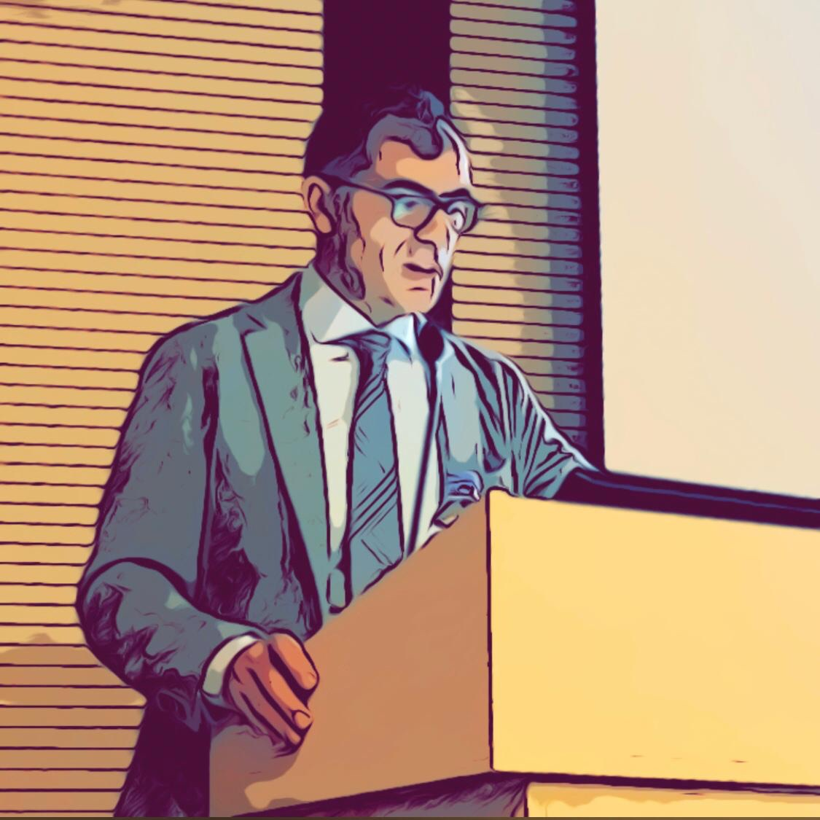
Periferik Damar Hastalıklar
Prof.Dr.Uğur Bengisun
Genel Cerrahi
Periferik Damar Cerrahisi Bilim Dalı
ugurbengisun@yahoo.com
www.ugurbengisun.com
1

Slide 2
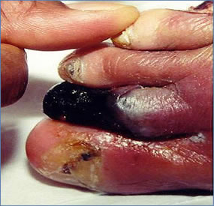
ARTERYEL HASTALIKDA FİZİK MUAYENE
İnspeksiyon: Deri değişiklikleri: solukluk, ülserler, trofik değişiklikler
Ülserler: Ağrılı ve sınırları keskindir. Ağrı istirahat ağrısı karakterinde olup geceleri artar.
Trofik değişiklikler: deride kuruluk, kıllarda dökülme
Uzamış kapiller dolum süresi
Palpasyon: soğukluk, Periferik arterial nabızlar
Oskültasyon : Üfürüm (abdominal, iliak, femoral,popliteal arterler)

Slide 3
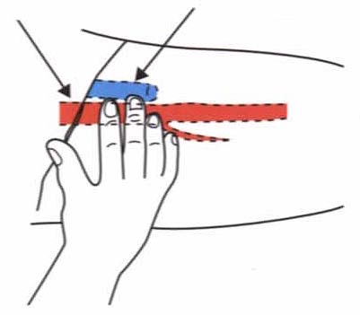
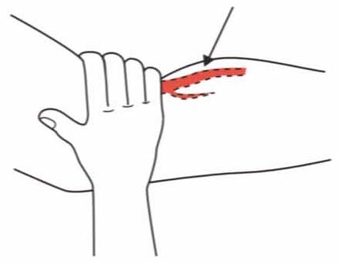
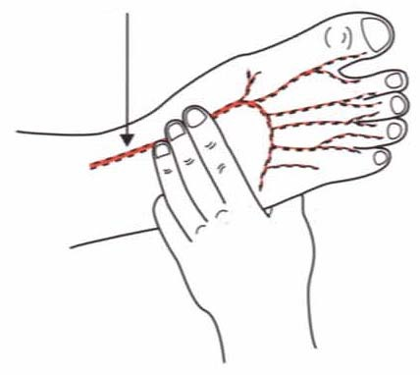
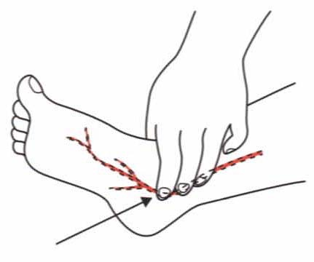
Tanı: Nabız Muayenesi
①
Femoral arter
Femoral ven
Popliteal arter
No1
②
③
④
No2
⑤
⑥
No3
Dorsalis pedis arter
① Ana iliak arter
② Internal iliak arter
③ Eksternal iliak arter
④ Derin femoral arter
⑤ Yüzeysel femoral arter
⑥ Popliteal arter
⑦ Anterior tibial arter
⑧ Dorsalis pedis arter
⑨ Posterior tibial arter
⑦
⑨
No4
⑧
Posterior tibial arter
No5

Slide 4
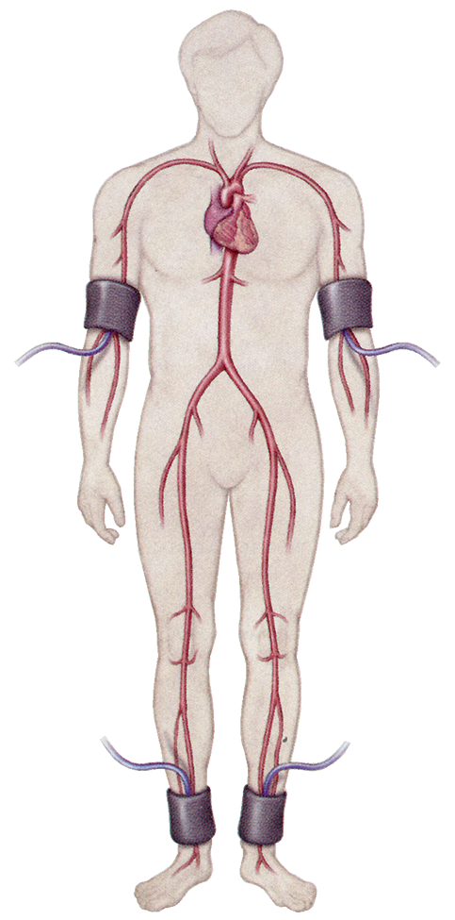
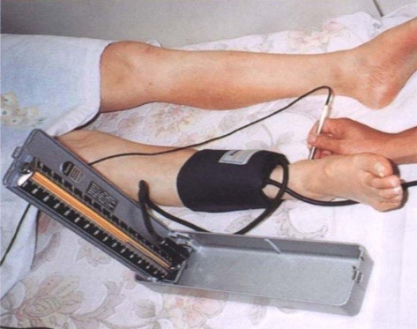
Ayak bileği kol (Ankle-brakial) indeksi
ABI yorum
> 1.30 | Kalsifiye damar nedeniyle uygun değil
0.91-1.30 | Normal
0.41-0.90 | Hafif-orta PAH
0.00-0.40 | Ciddi PAH
Doppler akım
Sol kol sistolik basınç
Sağ bilek basıncı
Sol bilek basıncı
Sağ ABI =
Sol ABI =
Kol basıncı
Kol basıncı
Sağ bilek sistolik basınç
DP
PT
DP
PT
Sol bilek sistolik basınç
DT: Dorsalis Pedis, PT: Posterior Tibial
Hiatt WR. N Engl J Med. 2001;344(21):1608-21

Slide 5
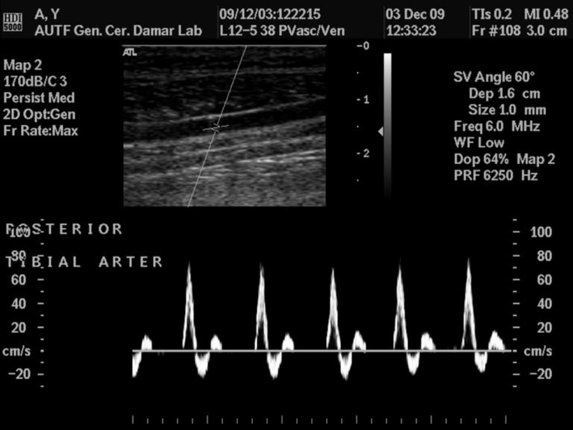
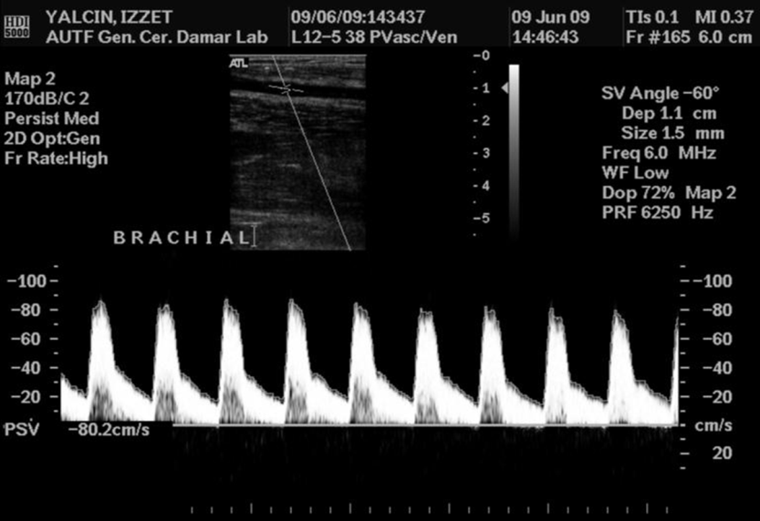
Arteryel Doppler USG
TRİFAZİK AKIM
MONOFAZİK AKIM

Slide 6
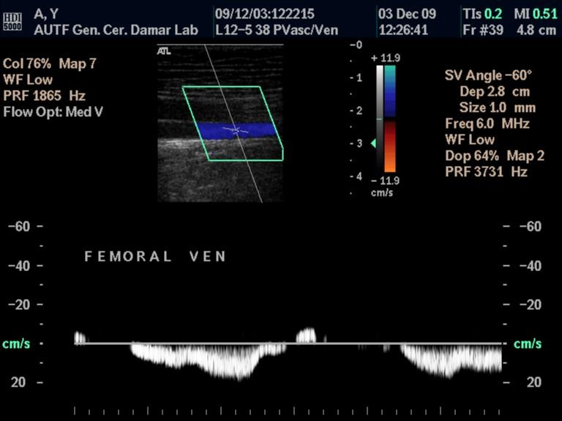
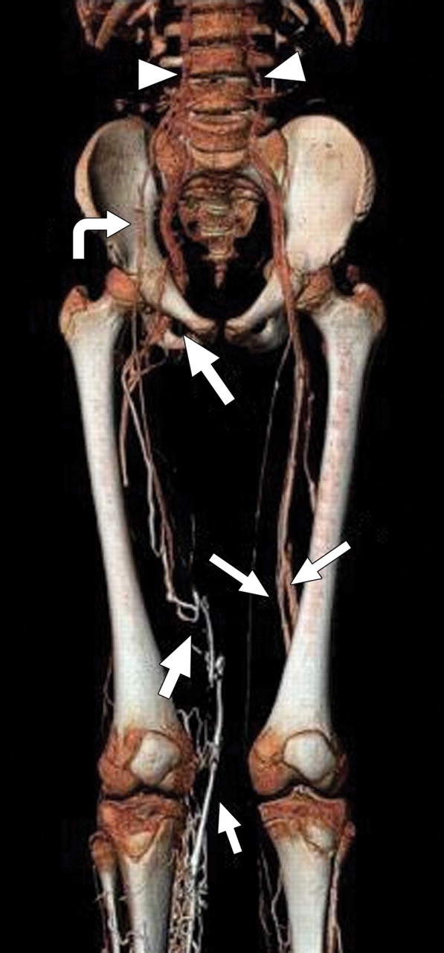
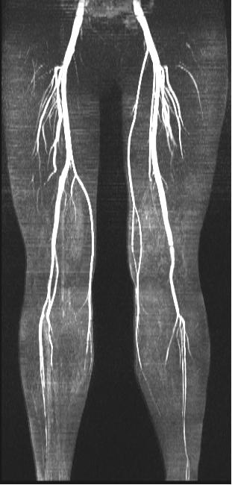
VENÖZ SİSTEM HASTALIKLARINA YAKLAŞIM VE TANI
Anamnez
Fizik Muayene: Homans bulgusu (+)
LAB ( D-dimer)
BT VENOGRAFİ
VENÖZ DOPPLER
MR VENOGRAFİ

Slide 7
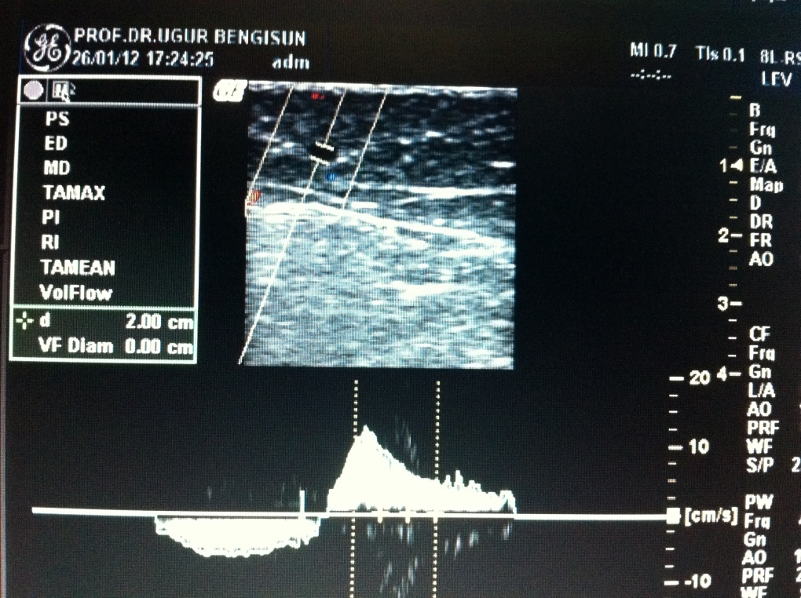
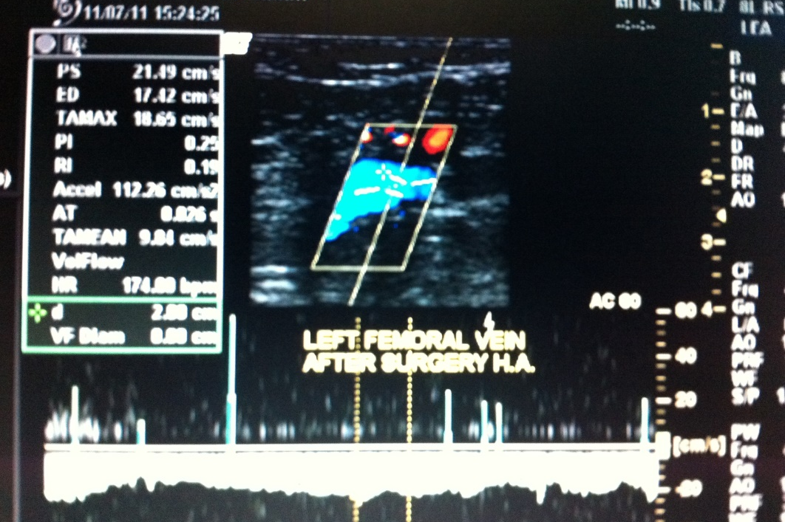
Renkli Doppler USG
Venlerin hem anatomik hem de kan akımı hızı ve yönü gibi özelliklerini saptanması, kapakçıkların değerlendirilmesi için kullanılır.
B-mode görünüm,komprese edilebilme, akımın yönü ve hızı, proksimal ve distal kompresyona yanıt

Slide 8
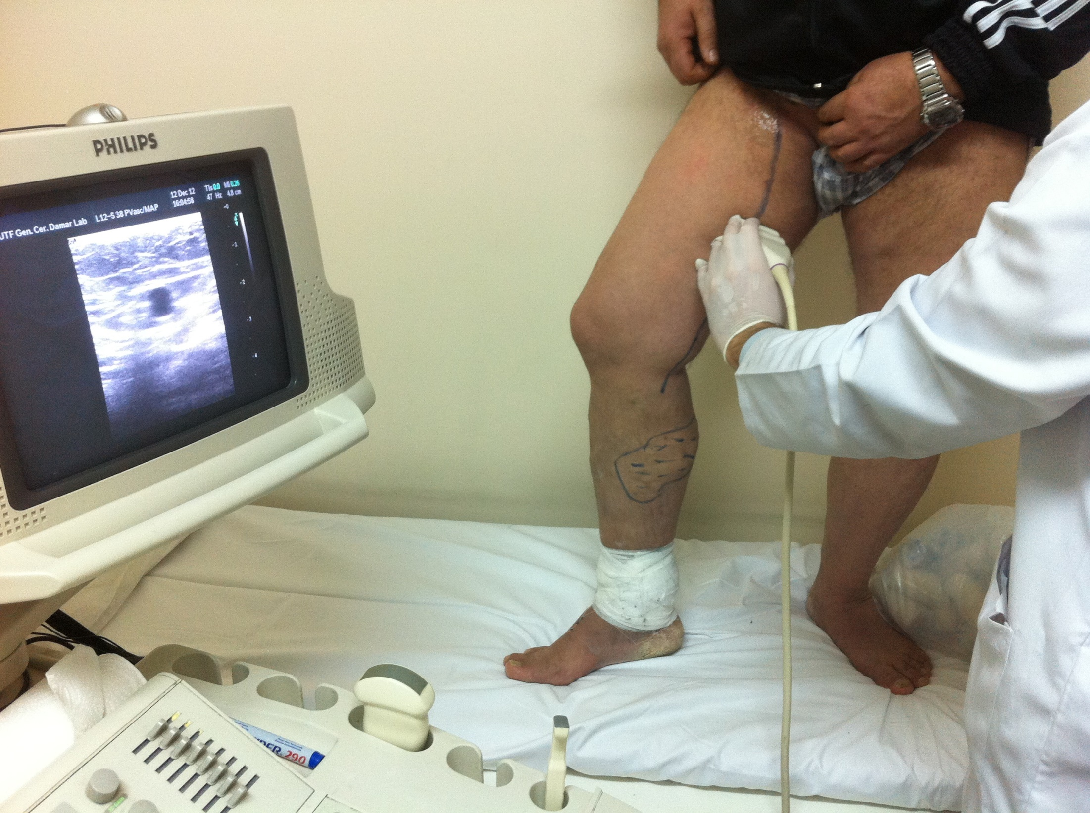

Slide 9
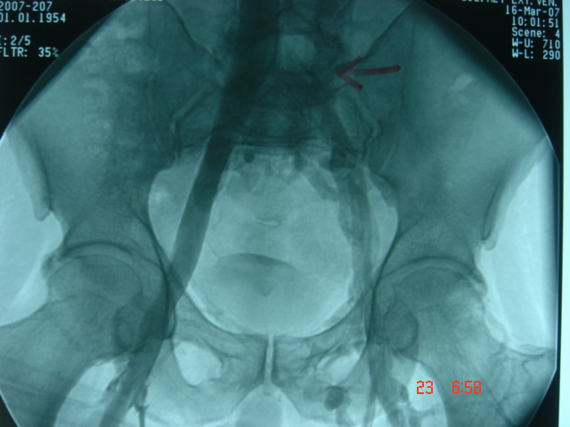
Tanı
Venografi
Assendan venografi:Venöz tıkanıklığın veya yetmezlikli perforatörlerin yerini, rekanalizasyon durumunu ve kollateral dolaşımı göstermektedir.
Dessendan venografi: Derin femoral ven, yüzeyel femoral ven ve safenofemoral bileşkede varsa inkompetan kapaklar görülür.

Slide 10
Başarılar dilerim. www.ugurbengisun.com ugurbengisun@yahoo.com

